Slide 1

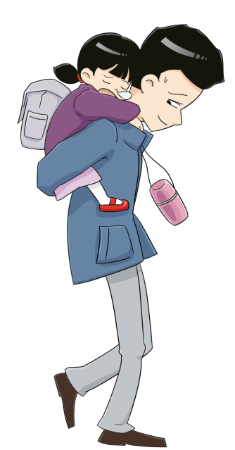

Slide 2
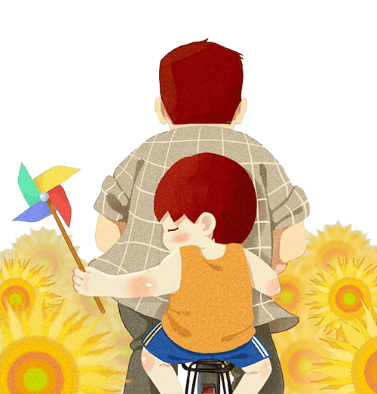
在茫茫人世间，有一本永远读不完的书那就是给你生命、养育你成长的父母。他们对你的爱从你一出生就开始倾注到你的身上，无休无止，无怨无悔。
父爱是一道光辉，让你的心灵即使濒临与黑暗也能看见光明大道；父爱是一阵微风，父爱如山，高大而巍峨，让我望而生怯不敢攀登；父爱如天，粗旷而深远，让我仰而心怜不敢长啸；父爱如河，细长而源源，让我淌不敢涉足。父爱是深邃的、伟大的、纯洁而不可回报的，然而父爱又是苦涩的，难懂的、忧郁而不可企及的。
https://www.ypppt.com/

Slide 3

父爱如山，高大而巍峨，让我望而生怯不敢攀登；父爱如天，粗旷而深远，让我仰而心怜不敢长啸；父爱如河，细长而源源，让我淌不敢涉足。
父爱是深邃的、伟大的、纯洁而不可回报的，然而父爱又是苦涩的，难懂的、忧郁而不可企及的。

Slide 4



Slide 5


父爱如海是深邃而难懂
请记住默默在你身后关注你的父亲母亲，不要忽视他们的一举一动，也许他们的能力很有限，他们无法改变你的命运，无法帮你解决你的难题，但他们的爱是世上最真最纯的爱。
父爱其实很简单。它像白酒，辛辣而热烈，让人醉在其中；它像咖啡，苦涩而醇香，容易让人为之振奋；它像茶，平淡而亲切，让人自然清新；它像篝火，给人温暖去却令人生畏，容易让人激奋自己。

Slide 6
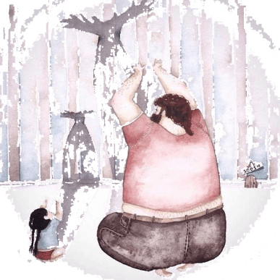
常说，
父爱是一座山，高大威严；
父爱是一汪水，深藏不露；
父爱更是一双手，抚摸着我们走过春夏秋冬；
而父爱更是一滴泪，一滴饱含温度的泪水。
父爱是一把大伞，总在有雨的天里撑着。

Slide 7
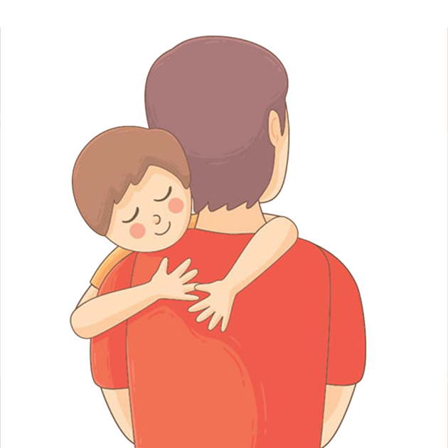
父爱不如母爱那样体贴入微，随处可见，他一般是埋在心底，只有在关键时刻才显露出来；他的严厉有时是恨铁不成钢，当你做出成绩的时候他会欣然一笑。
父爱是拐杖，让我们在人生中少摔跟头。

Slide 8


岁月在不经意间从身边划过，在每一个匆忙的身影背后，父亲关爱的目光越来越远，母亲熟悉的话语渐渐淡忘，在你身心疲惫的时候，驻足下来，读一读书中的温情故事，你会有感动的心跳。

Slide 9
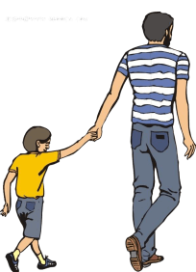
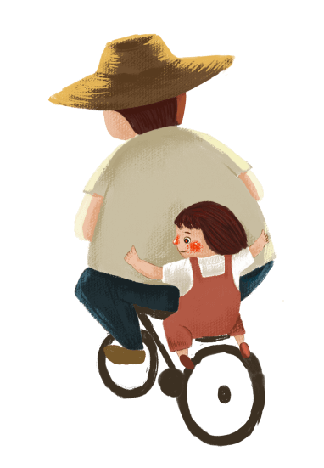
父爱是一道光辉，让你的心灵即使濒临与黑暗也能看见光明大道；父爱是一阵微风，父爱如山，高大而巍峨，让我望而生怯不敢攀登；父爱如天，粗旷而深远，让我仰而心怜不敢长啸；父爱如河，细长而源源，让我淌不敢涉足。父爱是深邃的、伟大的、纯洁而不可回报的，然而父爱又是苦涩的，难懂的、忧郁而不可企及的。
Notes:
https://www.ypppt.com/

Slide 10
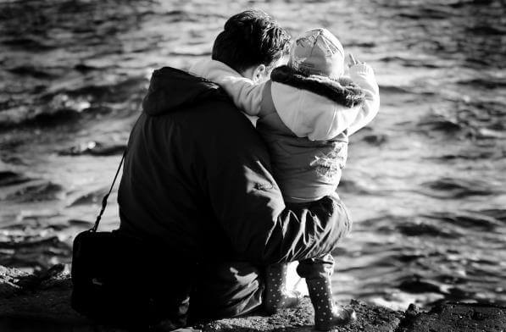
世界上最结实的墙，是父亲的背；世界上最隐形的爱，是父亲的爱；世界上最宽广的海，是父亲的胸怀。是父亲用他那略带有弧度的背为我们撑起了一片幸福的蓝天。
有一种爱，它是无言的，是严肃的，在当时往往无法细诉，然而，它让你在过后的日子里越体会越有味道，一生一世忘不了，它就是那宽广无边的父爱。

Slide 11

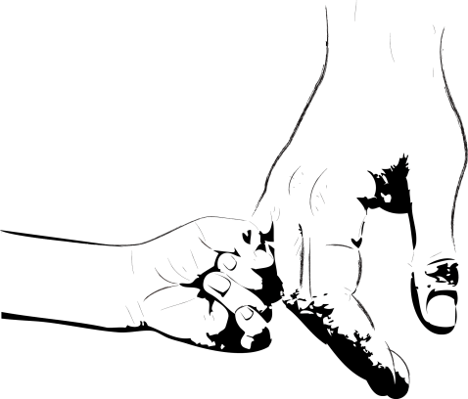
父爱无崖，父爱如海。父爱伴我终生。如果说母亲是水，那么父亲就是一座山，高大，威武……也许有时候我们并不需要很多，也许有时候我们会觉得厌烦，但父亲始终会在那里，静静地等我们回家。

Slide 12


空山闻雨曰：父爱之所以伟大在于--父亲的肩似山，任你依靠；父亲的胸似海，任你畅游；父亲的手似舵，任你航行；父亲的心似铁，任你敲打；父亲的情似酒，任你陶醉；父亲的爱似棉，任你牵扯，而父亲唯一不能给你的是他坚强且多情的眼泪！

Slide 13
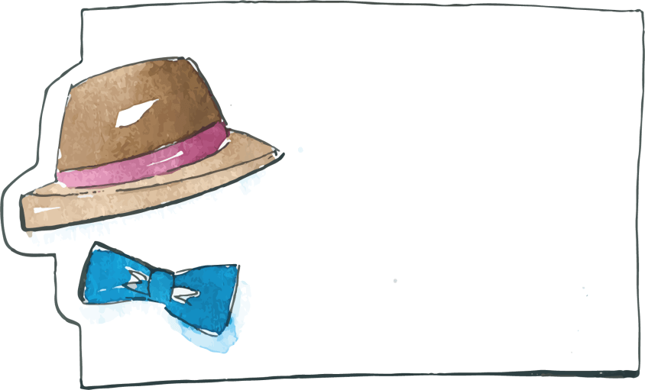

有了父爱，儿童快乐无边；有了父爱，少年底气十足；有了父爱，青年阳光明媚；有了父爱，中年无忧无虑；有了父爱，老年快乐无疆；有了父爱，一切兜风调雨顺；有了父爱，就有了一切，父爱如诗，父爱似水，无声却又温暖在我身边。

Slide 14

也许我一直以为外面的世界很精彩，自己可以不靠任何人，可是当时间过去了很久很久，我才发现原来我想要的不是这些，而是一块可以栖身的地方，和一份家人的温暖，还有老父亲的那份关怀父亲撑起了一个家，我们在纪念母亲的同时，常常忘了父亲。

Slide 15

父爱是一缕阳光，让你的心灵即使在寒冷的冬天也能感到温暖如春；父爱是一泓清泉，让你的情感即使蒙上岁月的风尘依然纯洁明净。

Slide 16

父亲的爱，是春天里的一缕阳光，和煦地照耀在我的身上；是夏日里的一丝凉风，吹散了我心中的烦热；是秋日里的一串串硕果，指引着我走向成功；是冬天里的一把火，温暖着我那颗冰冷的心。父亲的爱，无处不在！

Slide 17
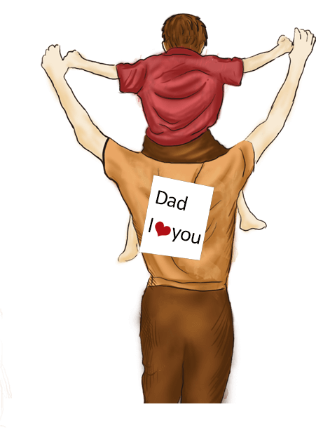

为男人的一生，是儿子也是父亲。前半生儿子是父亲的影子，后半生父亲是儿子的影子。
拥有思想的瞬间，是幸福的；拥有感受的快意，是幸福的；拥有父爱也是幸福的。

Slide 18

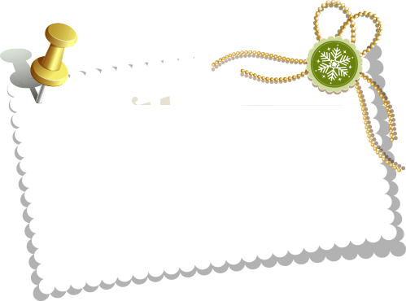
有人说，父爱是一座高山，支撑起一片蔚蓝的蓝天;有人说，父爱是一片天，他比地还大，比海还阔!而在我心中父爱是一杯淡淡的清茶，它没有任何香料的掺加，只有浓浓的爱意，这就是父爱，父爱大于世界上的任何东西!

Slide 19

父爱用尽了力量，为女儿在一片汪洋中筑成了一条生命的小舟。他是多么的舍不得自己幼小的女儿啊！这份感情是多么的朴实，然而又那么的温暖。在放手离去的那一刻，一切都已定格为永恒。我们不得不为这一份伟大的父爱敬礼。

Slide 20
更多精品PPT资源尽在—优品PPT！
www.ypppt.com
PPT模板下载：www.ypppt.com/moban/ 节日PPT模板：www.ypppt.com/jieri/
PPT背景图片：www.ypppt.com/beijing/ PPT图表下载：www.ypppt.com/tubiao/
PPT素材下载： www.ypppt.com/sucai/ PPT教程下载：www.ypppt.com/jiaocheng/
字体下载：www.ypppt.com/ziti/ 绘本故事PPT：www.ypppt.com/gushi/
PPT课件：www.ypppt.com/kejian/
Notes:
模板来自于 优品PPT https://www.ypppt.com/

